Slide 1

PHÒNG GIÁO DỤC VÀ ĐÀO TẠO QUẬN LONG BIÊN
TRƯỜNG MẦM NON NGUYỆT QUẾ
LÀM QUEN VĂN HỌC
TRUYỆN: HẠT ĐỖ SÓT
Giáo viên: Giáo viên: Lê Hải Yến

Slide 2
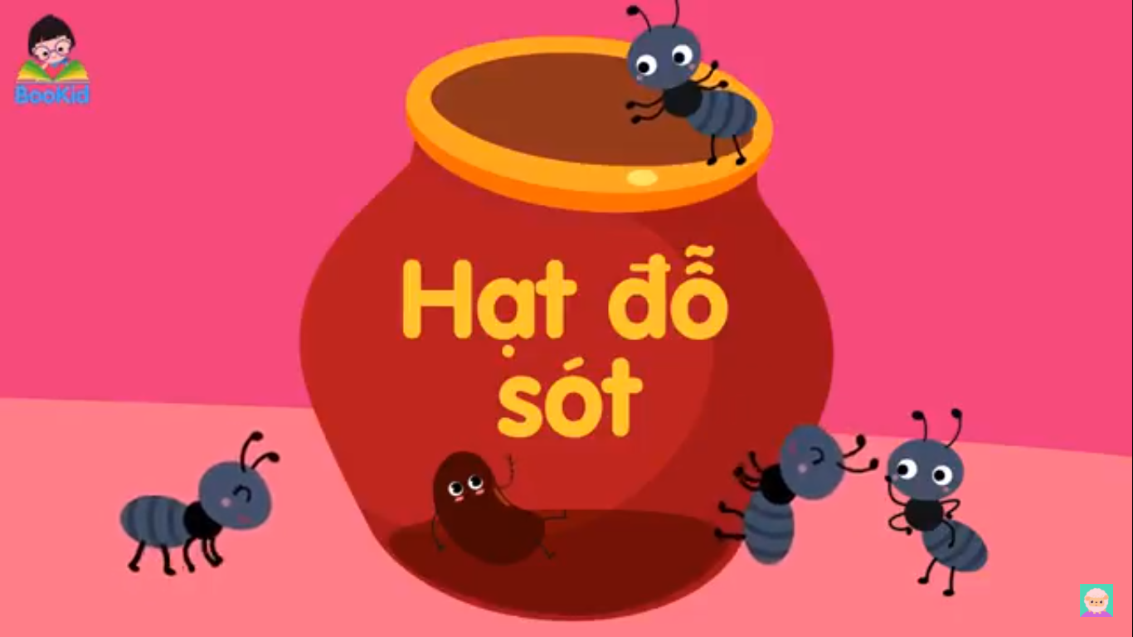

Slide 3

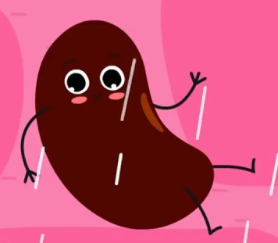
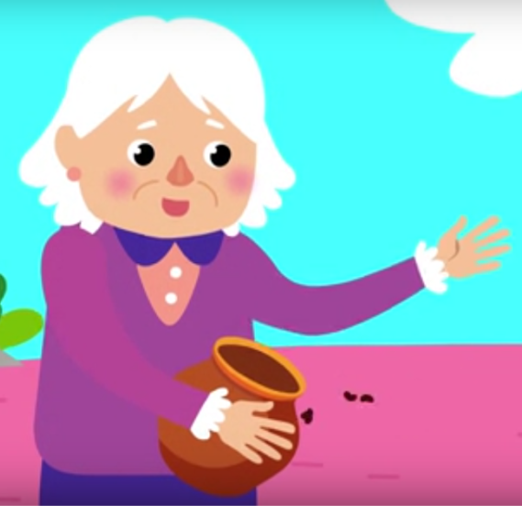
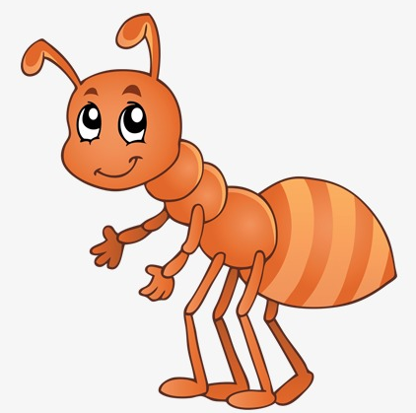
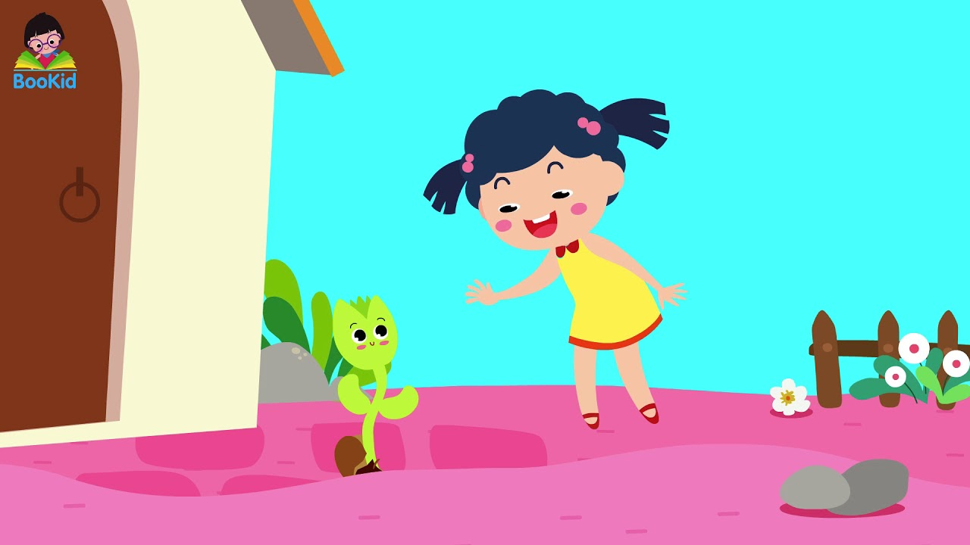

Câu hỏi 1: Trong truyện có những nhân vật nào?
5
4
3
2
Start
1
0

Slide 4
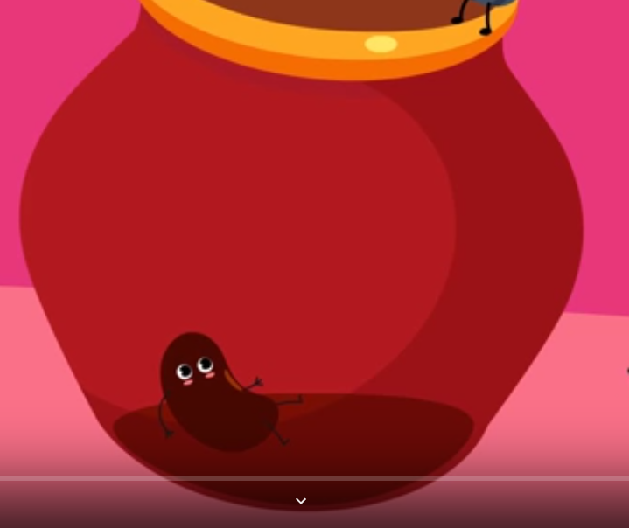
Câu hỏi 2: Tại sao hạt đỗ lại được gọi là “Đỗ Sót”?
5
4
3
2
Start
1
0

Slide 5
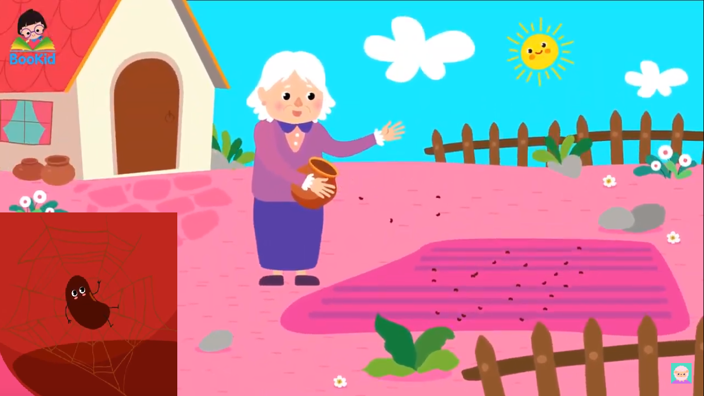

Slide 6
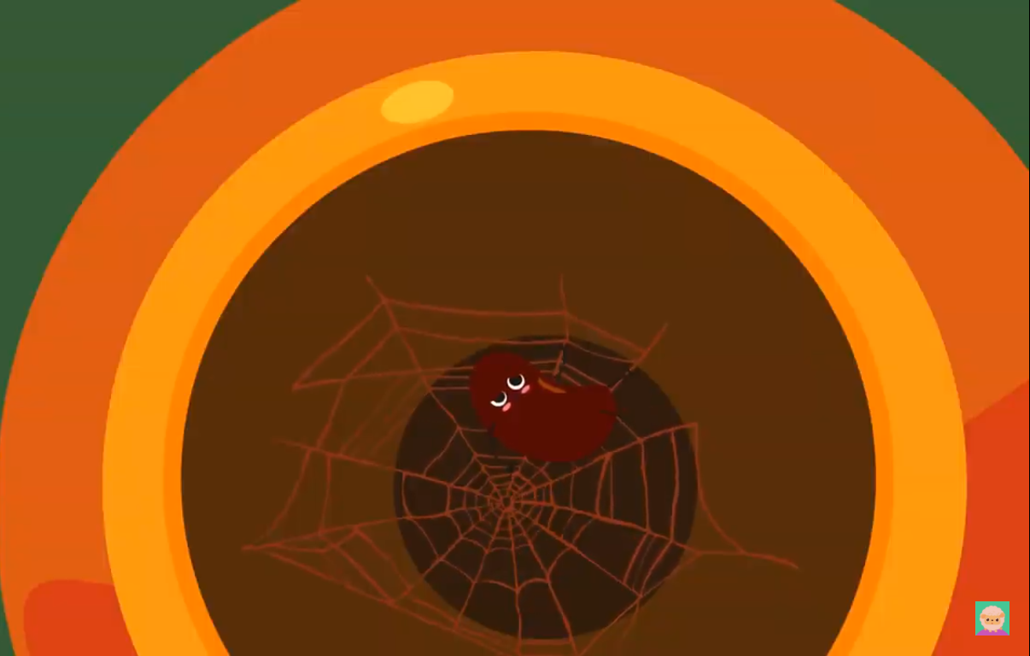
Câu hỏi 3: Khi sót lại, hạt đỗ cảm thấy như thế nào? Bạn nào có thể thể hiện lại được giọng của bạn “Đỗ Sót” khi gọi bà?
5
4
3
2
Start
1
0

Slide 7
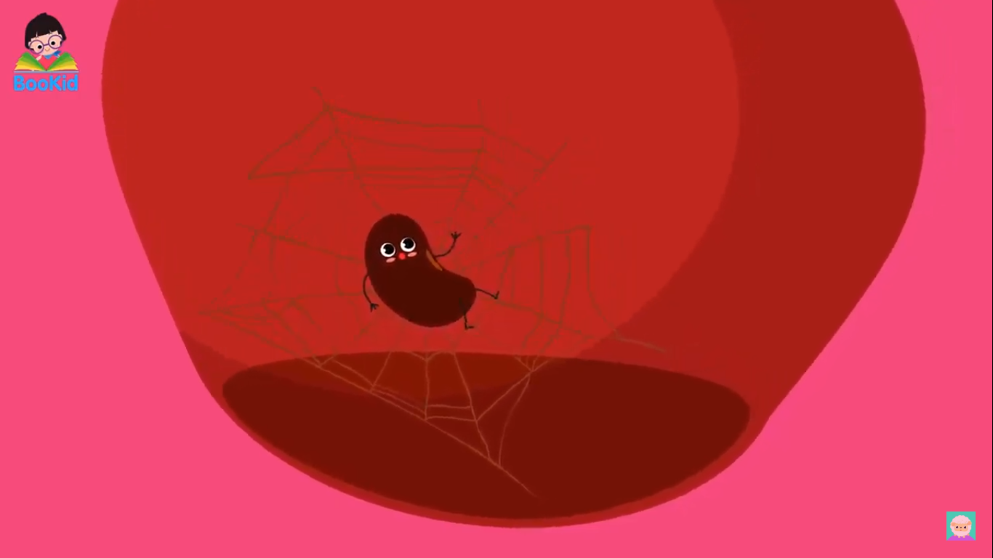

Slide 8
Câu hỏi 4: Ai đã đưa Đỗ Sót ra ngoài?
A
B
C
5
4
3
2
Start
1
0

Slide 9
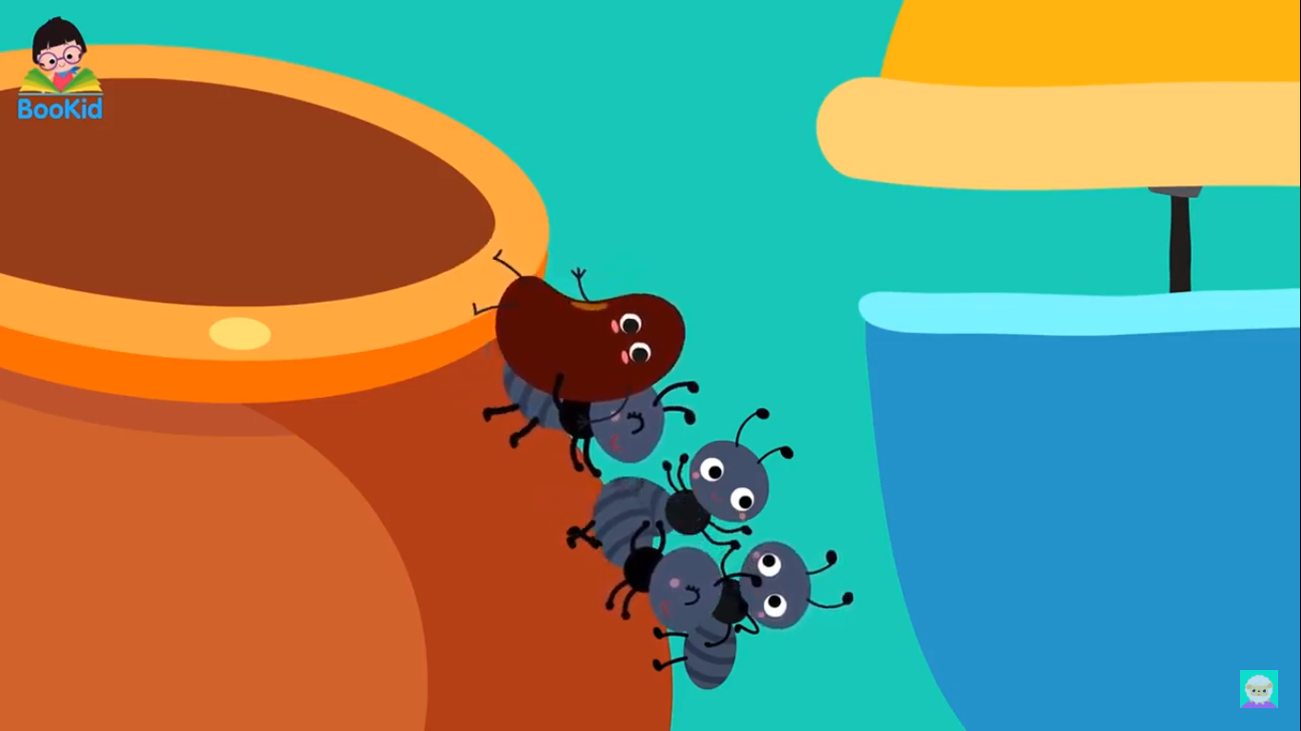

Slide 10
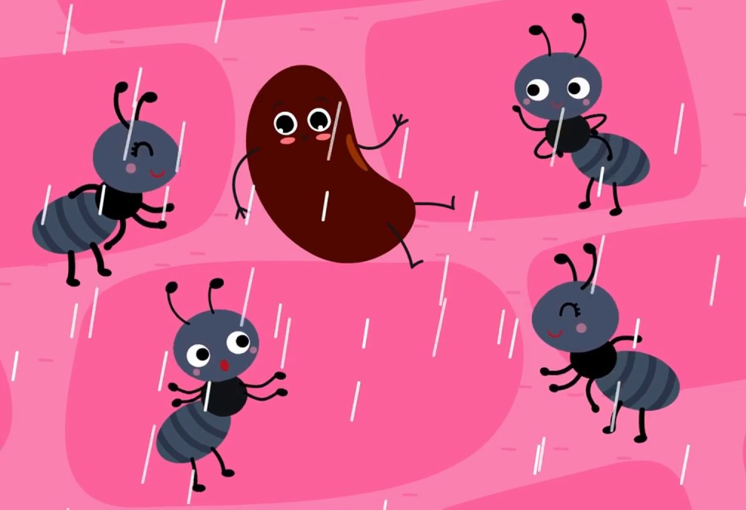
Câu hỏi 5: Trên đường đưa Đỗ Sót ra ngoài, điều gì đã xảy ra?
5
4
3
2
Start
1
0

Slide 11
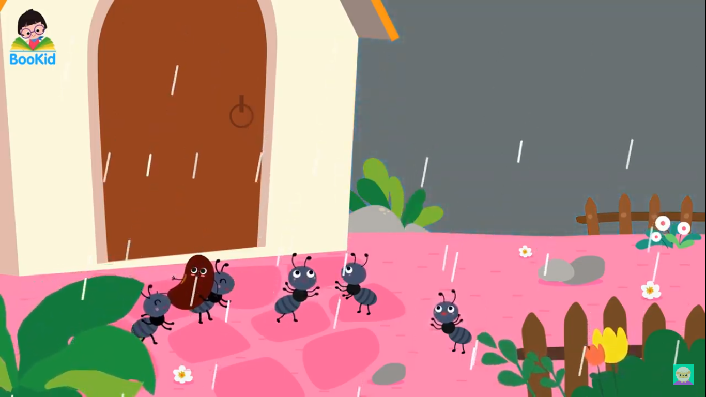

Slide 12
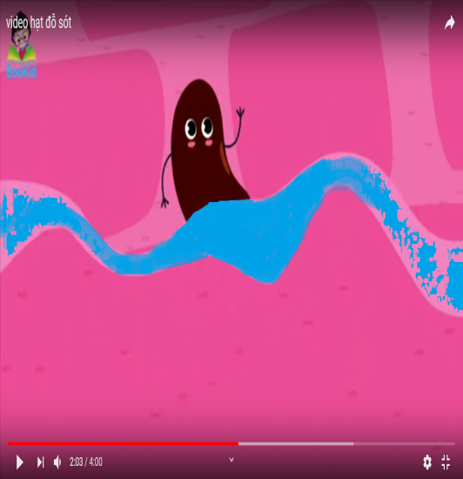
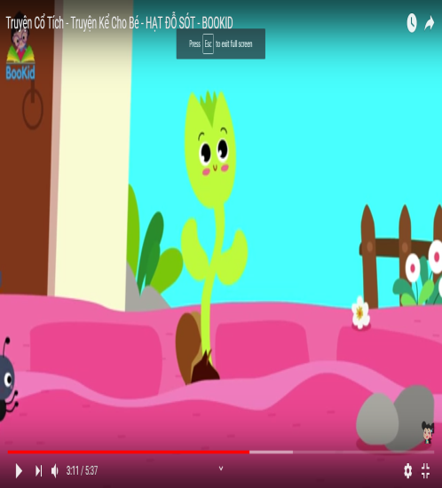
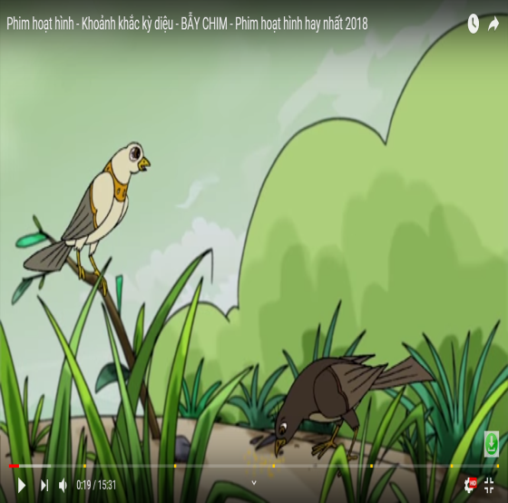
Câu hỏi 6: Mấy ngày sau, đã có chuyện gì xảy ra với Đỗ Sót?
A
B
C
5
4
3
2
Start
1
0

Slide 13
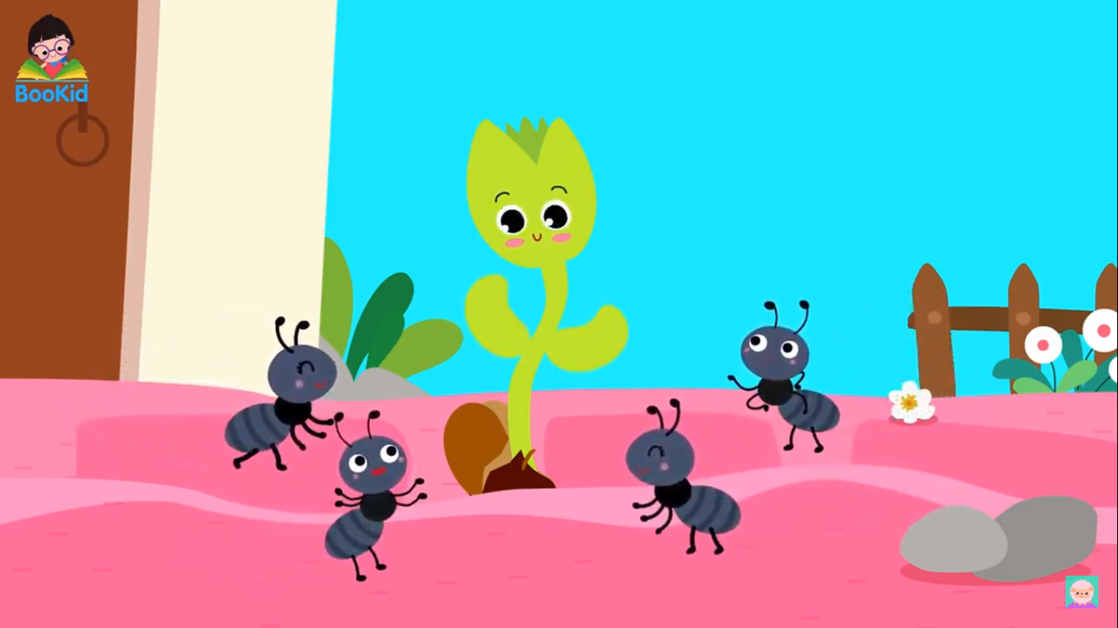

Slide 14
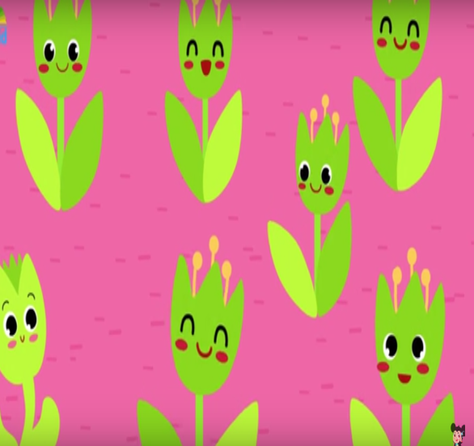

Câu hỏi 7: Ai đã đưa Đỗ Sót ra trồng ở luống đỗ sau nhà?
A
B
C
5
4
3
2
Start
1
0

Slide 15


Slide 16
Câu hỏi 8: Theo các con, nếu cứ ở trong lọ thì Đỗ Sót có nảy mầm và ra hoa kết quả được không? Vì sao?
5
4
3
2
Start
1
0

Slide 18
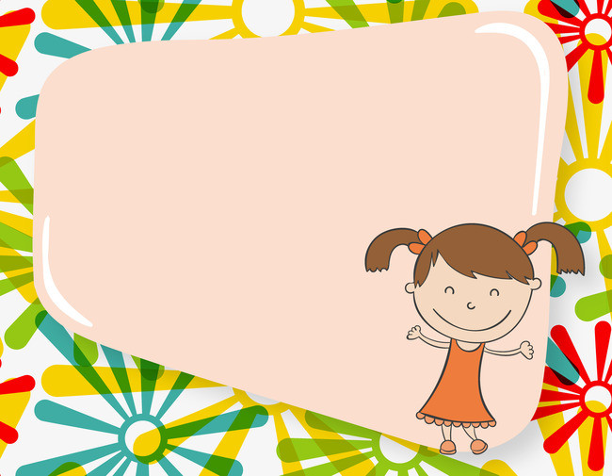
HOẠT ĐỘNG
Kể chuyện chiếu bóng

